Slide 1
NOMENCLATURA ANATOMICA
Consiste nella TERMINOLOGIA utilizzata non solo nelle descrizioni anatomiche, ma anche in altre discipline cliniche

Slide 2
CLASSIFICAZIONE MORFOLOGICA degli ORGANI - Organi Cavi - Organi Pieni

Slide 3
CLASSIFICAZIONE MORFOLOGICA DEGLI ORGANI
Si possono classificare gli organi del corpo umano, a seconda che vi si possa , o meno, osservare A OCCHIO NUDO (quindi MACROSCOPICAMENTE) nel loro ambito una CAVITA’, che viene definita LUME dell’ organo.
ORGANI CAVI: presentano il LUME delimitato dalle TONACHE
ORGANI PIENI: non presentano il lume. Sono costituiti da STROMA e PARENCHIMA

Slide 4
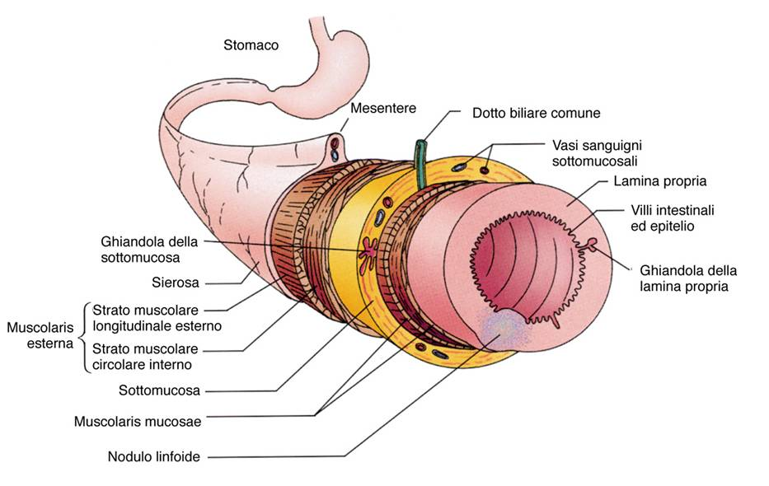

Slide 5
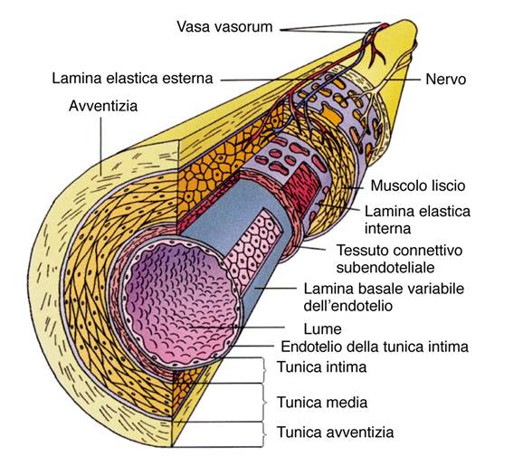
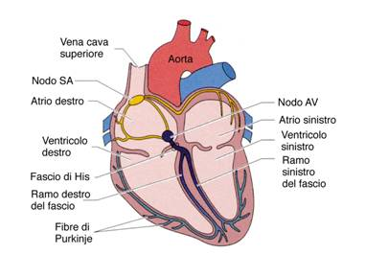

Slide 6
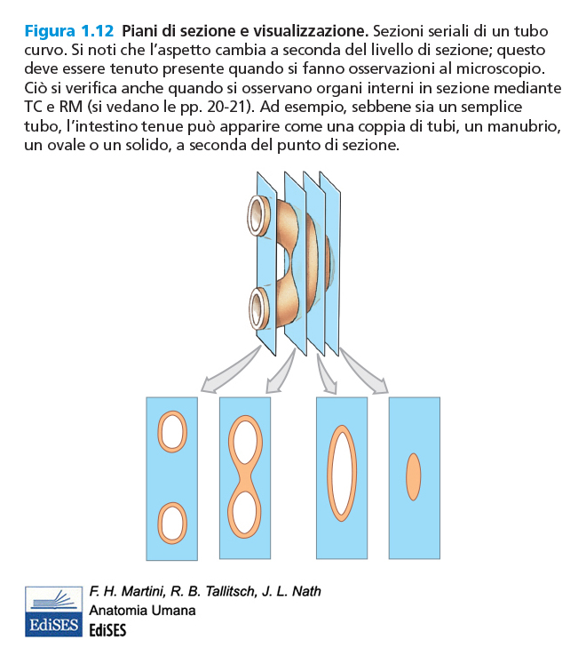

Slide 7
ORGANI CAVI: ORGANIZZAZIONE GENERALE
Nei Sistemi DIGERENTE, RESPIRATORIO, URINARIO, GENITALE FEMMINILE e MASCHILE, gli ORGANI CAVI presentano le seguenti TONACHE a partire dal LUME che esse delimitano:
TONACA MUCOSA
TONACA SOTTOMUCOSA
TONACA MUSCOLARE
TONACA AVVENTIZIA oppure TONACA SIEROSA

Slide 8
ORGANI CAVI: ORGANIZZAZIONE GENERALE
Nei Sistemi CIRCOLATORI SANGUIFERO e LINFATICO gli ORGANI CAVI presentano le seguenti TONACHE a partire dal LUME che esse delimitano:
TONACA INTIMA
TONACA MEDIA
TONACA AVVENTIZIA (soltanto nel CUORE c’è la TONACA SIEROSA)

Slide 10
ORGANI PIENI: ORGANIZZAZIONE GENERALE
La loro struttura di riferimento comprende:
CAPSULA che li delimita dalle strutture circostanti;
STROMA che ne costituisce l’ impalcatura sulla quale si inserisce il
PARENCHIMA, costituito dagli elementi morfo-funzionali propri dell’ organo in questione

Slide 11
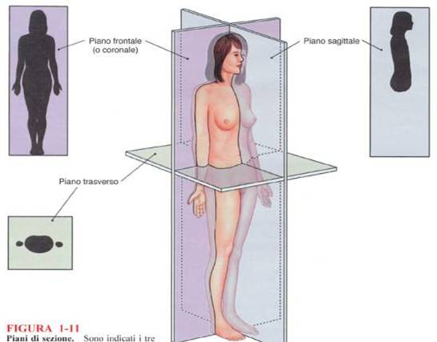
“UOMO (?...donna…) ANATOMICO”: PIANI DI RIFERIMENTO

Slide 12
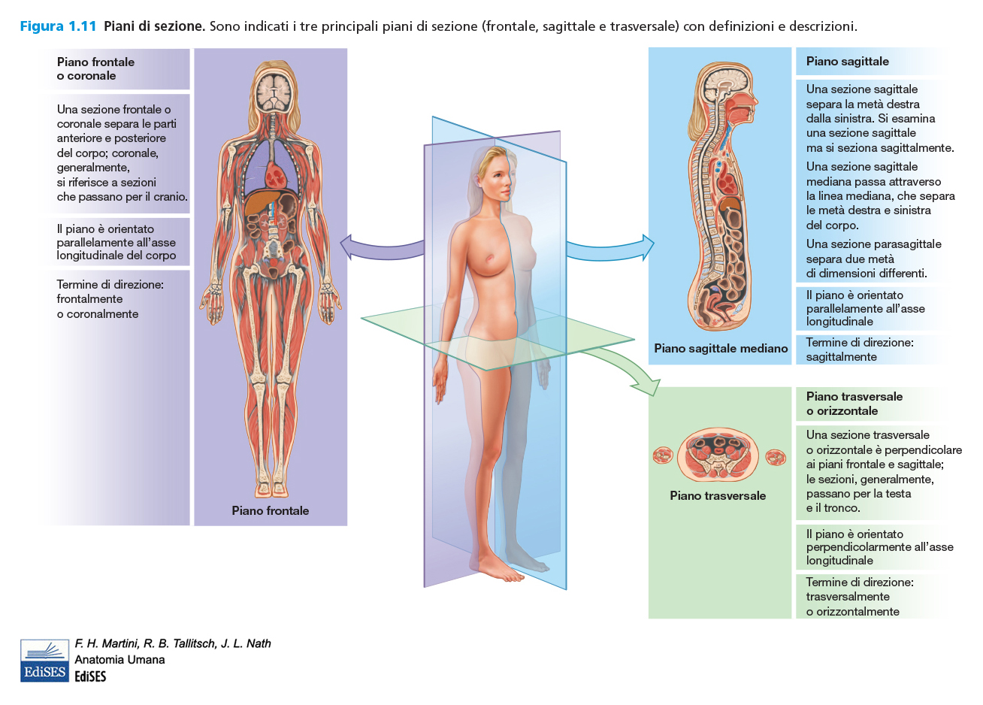

Slide 13
PIANI DI RIFERIMENTO
PIANO SAGITTALE (o MEDIANO)
PIANO FRONTALE
PIANO TRASVERSO (od ORIZZONTALE)

Slide 14
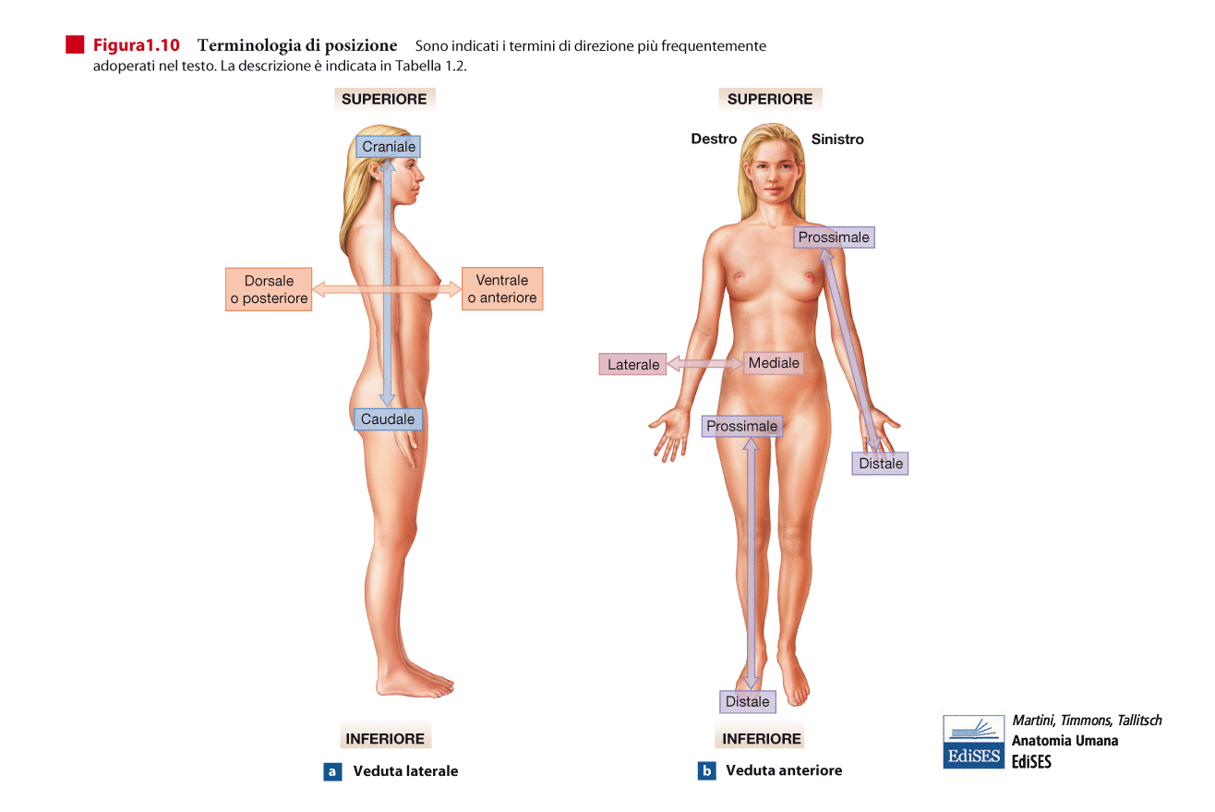
ATTRIBUTI RELATIVI ALLA POSIZIONE

Slide 15
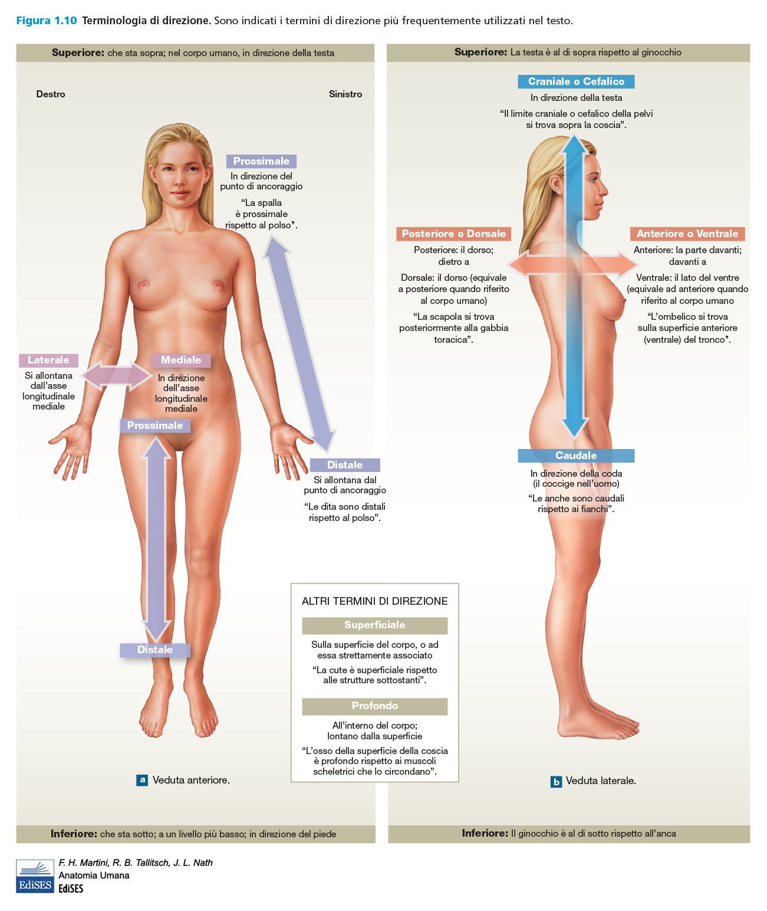

Slide 16
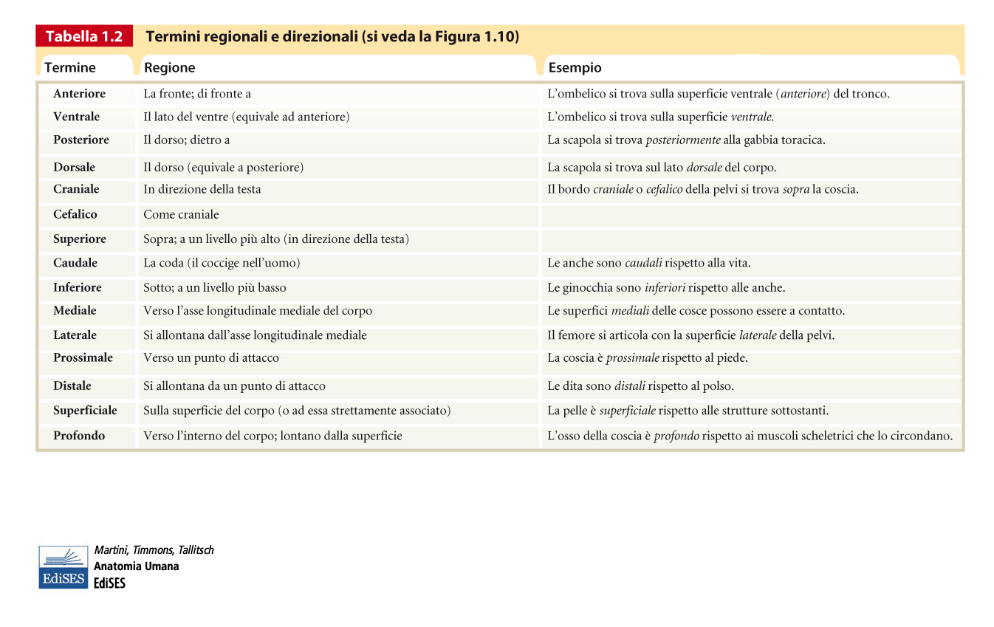

Slide 17
ASSI del CORPO
LONGITUDINALE
SAGITTALE
TRASVERSALE

Slide 18
SUDDIVISIONE REGIONALE o TOPOGRAFICA
NEUROCRANIO
TESTA: neurocranio, splacnocranio
TRONCO: collo, torace, addome, pelvi, perineo
ARTO SUPERIORE: spalla, braccio, avambraccio, mano
ARTO INFERIORE: anca, coscia, gamba, piede
COLLO
SPLANCNOCRANIO
ARTO
SUPERIORE
TORACE
ADDOME
ARTO INFERIORE
PELVI

Slide 19
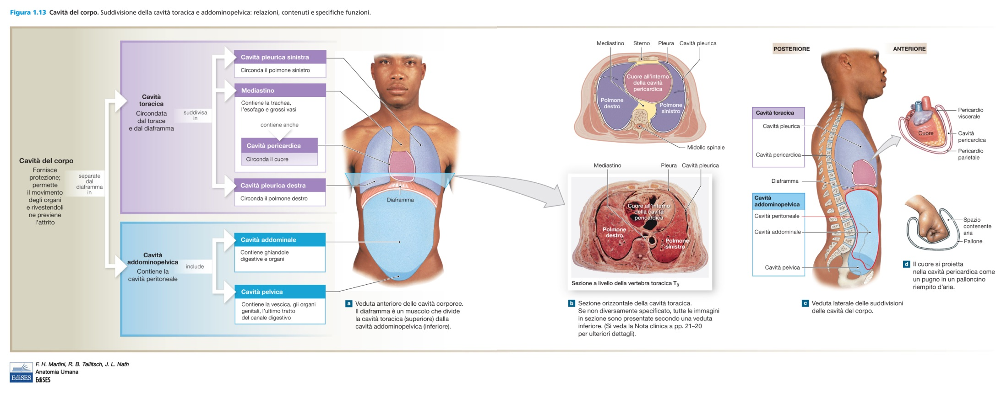
CAVITA’ CORPOREE:
PROIEZIONE FRONTALE

Slide 20
CAVITA’ CORPOREE:
PROIEZIONE LATERALE

Slide 21
SUDDIVISIONE REGIONALE
DELL’ ADDOME

